Slide 1
강해 개요
33
두 번째:
Z₁+X+Z₂+Y 형식
Dr. Rick Griffith • Singapore Bible College • BibleStudyDownloads.org
Notes:
Edited slide 26

Slide 2
소돔의 경험(창19장)
당신의 비평은?
우리는 때때로, 결국에는 하나님이 가장 잘 아신다는 것을 깨닫기 전에 어려운 방법을 배워야 한다.
롯이 소돔에 간 것은, 하나님을 증언하기 위함이 아니라, 자신의 이익과 즐거움을 위한 것이었다.
(그리스도의 상징하는 아브라함은, 마지막 때의 교회를 상징하는 롯을 위하여 중보하였다.)
III. 소돔을 멸망하게 만든 죄는 동성애였다.
IV. 베드로후서 2장 7-8절은, 롯이 의로운 사람이었는데, 이는 그리스도 안에서의 그의 위치를 말하는 것이지, 그의 행동을 말하는 것은 아니다.
결론: 당신의 옛 모습은 당신 안에 얼마나 남아 있는가?

Slide 3

What do you do for a living?
너 무슨 일해?
나 일해

Slide 4
Could you be more vague?
조금 더 애매할 수는 없었던 거니?
구체적이어야 해!

Slide 5
강해 설교 준비 과정
27-28, 251
Ramesh Richard의 책, 강해설교의 준비에 기초
본문
설교
5. 청중의 요구에 대한 반응
뇌
발전을 위한
세 가지 질문들
목적을 위한 다리
3.2 해석 아이디어
강해
마음
설교
6 설교 아이디어
7 설교 개요
8 명확함
9 도입/결론
3.1 해석 개요
구조
골격
구조
2 본문 분석
연구
몸
설교
10 메시지
& 설교
1 본문 선택
흰색 글씨는, Haddon Robinson의 책, 성경적 설교 (노트 105)에서
채택한 10가지 단계를 보여준다.
Notes:
Cover steps 1-3 on page 27

Slide 6
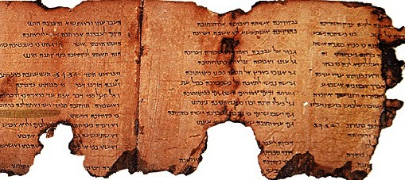
때때로 우리의 핵심 아이디어는 중요한 요소들을 빼먹는다.
Z1+X+Z2+Y
어떻게 우리는 더 명확할 수 있을까?
Notes:
This manuscript has missing sections on the top, bottom, and end—just like our study of a passage can skip segments.

Slide 7
강해 아이디어의 형성(CPT)
29
주제
(제목)
보완
(요지)
질문
해답
사람들이 하나님을 찬양해야 하는 이유는...
사람의 성격을 시험하는 것은…

Slide 8

Z1+X+Z2+Y 형식은 무엇인가?
33
주어부
(Z1+X)
서술부
(Z2+Y)
수식어
주어
서술어
보어
경고:
이 네 가지 형태로 진술을 작성하면, 성경의 한 부분이 의미하는 바를 명확하게 이해할 수 있다.
그러나, 당신은 명확하지만 틀릴 수 있다 – 따라서 좋은 해석학을 계속 사용해야 한다.
Notes:
Start the sentence with the word "the."

Slide 9
Z1+X+Z2+Y 형식의 예 1
33
Z1 | X | Z2 | Y
 | 사탄을 이기는 것 |  | 그리스도를 신뢰하는 것
…에 의한 방법은 (예. 그 방법은…) | 하나님은 사탄을 이기게 하신다. | 그것은… 에 의해서 | 그리스도만을 의지하게 하는 것
… 에 의한 방법은 | 우리는 두려움 없이 그리스도를 신뢰해야 한다 | 그것은 … 에 의해서 | 우리의 힘이 아닌 오직 그의 공급을 신뢰하는 것

Slide 10
Z1+X+Z2+Y 형식의 예2
33
Z1 | X | Z2 | Y
…에 의한 방법은 (예, 우리가 할 수 있는 것은…) | 우리는 사탄을 이긴다. | 그 방법은 | 우리들 스스로가 아닌 그의 공급하심을 신뢰함으로
이유는… (예, 우리가 할 수 있는 이유는…) | 우리는 안정감을 느낀다. | 그 이유는 | 하나님이 우리와 함께 하시고 사탄보다 강하시기에

Slide 11
Z1+X+Z2+Y 형식의 예3
33
Z1 | X | Z2 | Y
이유 | 하나님은 믿을만 하다. | 그 이유는 | 하나님이 우리의 구원자가 되시며 사탄보다 강하시기에
이유 | 우리는 승리의 삶을 살 수 있다. | 그 이유는 | 하나님이 우리가 사탄과 싸우도록 하심

Slide 12
Z1+X+Z2+Y 형식 점검하기
33
Z1 | X | Z2 | Y
 | 사탄을 이기는 것 |  | 그리스도를 신뢰하는 것
…에 의한 방법들 (예. 그 방법은…) | 하나님은 사탄을 이기게 | 하신다 그것에 의해서 | 우리가 그리스도만을 신뢰하게 하는 것
…에 의한 방법들 | 우리는 두려움없이 그리스도를 신뢰해야 | 한다 그것에 의해서 | 우리 자신이 아니라, 그의 공급을 신뢰하는 것

Slide 13
Z1+X+Z2+Y 형식 점검하기
33
Z1 | X | Z2 | Y
이유 | 하나님은 신실하신 분 | 이시다 왜냐하면 | 하나님은 우리의 구원자이고 사탄보다 강하시다.
이유 | 우리는 승리는 삶을 살 수 | 있다. 왜냐하면 | 하나님은 우리가 사탄을 이기도록 도우신다.

Slide 14
설교학적 질문과 수식어구
34
누구
Z1 | Z2
…에 의한/위한/로 무엇은 | …이다.

Slide 15
설교학적 질문과 수식어구
34
Z1 | Z2
…의 이익은 …의 성격은 …의 내용은 …의 증거는 …에 미치는 범위는 …의 정체성은 …의 본질은 …의 목표는 …의 문제는 / …의 해결책은 …의 특징은 …의 대답은 …의 결과는 …의 환경은 …의 시험은 | …이다.
무엇

Slide 16
설교학적 질문들과 수식어구
34
어디
Z1 | Z2
그것은… | …이다.
언제
왜
어떤 조건에서
어떻게

Slide 17
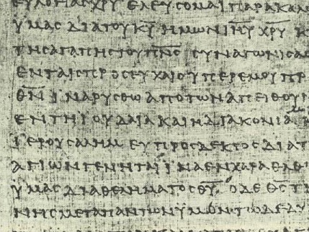
우리가 사용된 수식어구를 어떻게 알 수 있는가?
34
본문에서 연결사를 찾아보라. (예, “그리고”, “그러나”, “그러기 위해서”, “이유는” 등)
그것들을 Z₁ and Z₂와 바르게 맞춰 보라.
그것들을 수사법을 번역하는 강해아이디어로 사용하라.
“마귀의 간계를 능히 대적하기 위하여 하나님의 전신 갑주를 입으라.”
“지속적인 영적인 훈련의 목적은 우리가 사탄의 공격으로부터 자신을 방어할 수 있기 위한 것이다.”

Slide 18
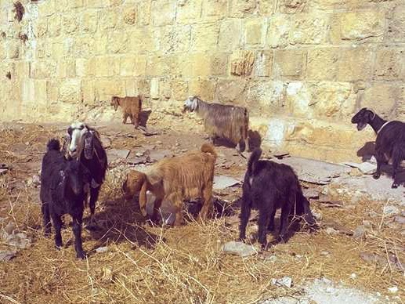
당신이 동물이라면 어떤 동물일까요?

Slide 19

시편 23편
¹여호와는 나의 목자시니 내게 부족함이 없으리로다. ²그가 나를 푸른 풀밭에 누이시며 쉴 만한 물 가로 인도하시는도다. ³내 영혼을 소생시키시고 자기 이름을 위하여 의의 길로 인도하시는도다. ⁴내가 사망의 음침한 골짜기로 다닐지라도 해를 두려워하지 않을 것은 주께서 나와 함께 하심이라, 주의 지팡이와 막대기가 나를 안위하시나이다. ⁵주께서 내 원수의 목전에서 내게 상을 차려 주시고 기름을 내 머리에 부으셨으니 내 잔이 넘치나이다. ⁶내 평생에 선하심과 인자하심이 반드시 나를 따르리니 내가 여호와의 집에 영원히 살리로다.

Slide 20
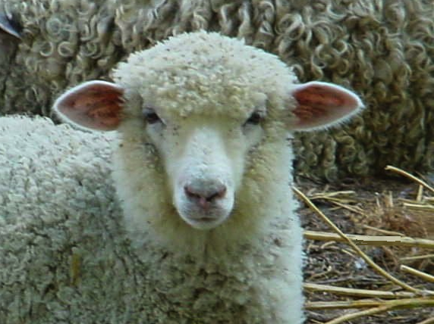
당신은 양입니다.

Slide 21
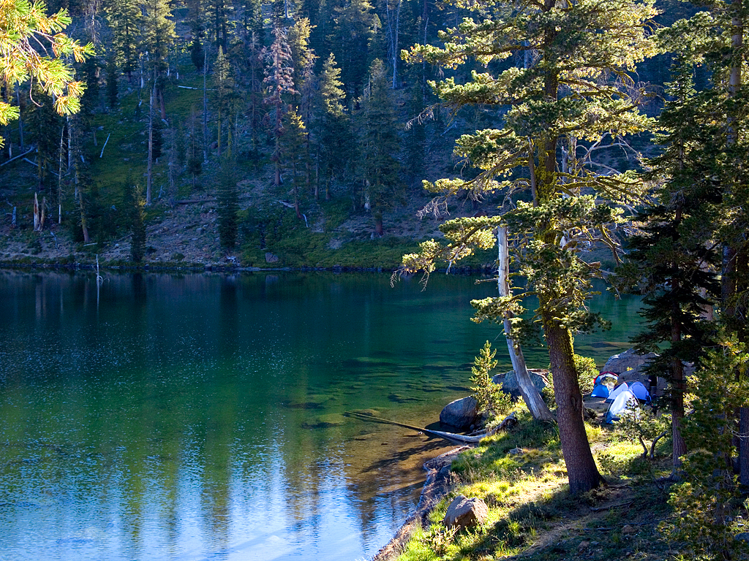
그가 나를
쉴만한 물가로 인도하시는도다

Slide 22
시편 23편
¹여호와는 나의 목자시니 내게 부족함이 없으리로다. ²그가 나를 푸른 풀밭에 누이시며 쉴 만한 물 가로 인도하시는도다. ³내 영혼을 소생시키시고 자기 이름을 위하여 의의 길로 인도하시는도다. ⁴내가 사망의 음침한 골짜기로 다닐지라도 해를 두려워하지 않을 것은 주께서 나와 함께 하심이라, 주의 지팡이와 막대기가 나를 안위하시나이다. ⁵주께서 내 원수의 목전에서 내게 상을 차려 주시고 기름을 내 머리에 부으셨으니 내 잔이 넘치나이다. ⁶내 평생에 선하심과 인자하심이 반드시 나를 따르리니 내가 여호와의 집에 영원히 살리로다.

Slide 23
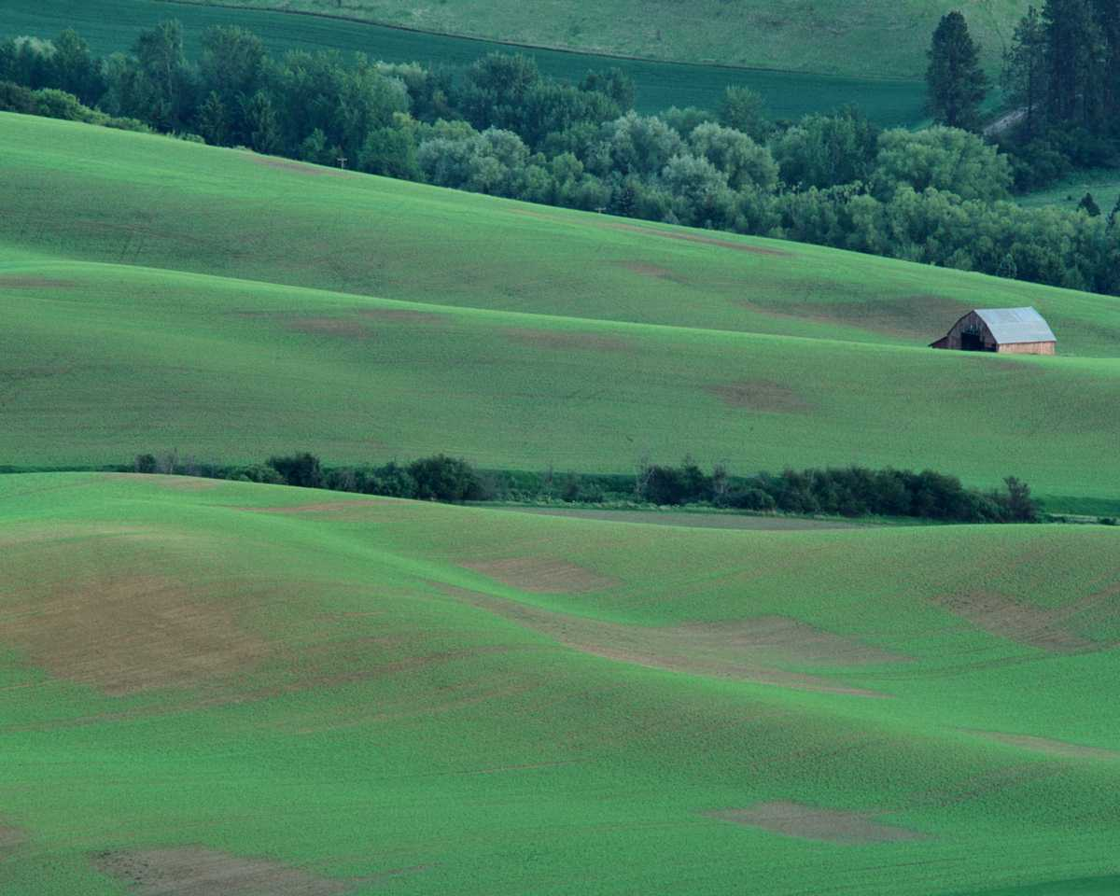
시편 23편의 강해 개요
46
I. (1-4) [마치 양의 목자와 같은] 하나님의 공급과 보호에 대한 다윗의 반응은 두려움이 아니라 평안함이었다.
      A. (1-3) 주께서 다윗을 만족시키는 방법은 모든 필요를 공급하시는 것이었다.
      1. (1-2) 주께서는 다윗을 만족시키는 양질의 음식과 휴식, 그리고 물을 공급하셨다.
      2. (3상) 주께서는 다윗의 영혼을 회복시켜 주는 영적인 휴식을 공급하셨다.
      3. (3하) 주께서는 당신의 이름을 보호하기 위하여 거룩한 인도하심을 공급하셨다.
      B. (4) 위험한 상황에서 자신을 보호하시는 주님께 다윗이 보인 반응은 두려움을 없애는 것이었다.

Slide 24
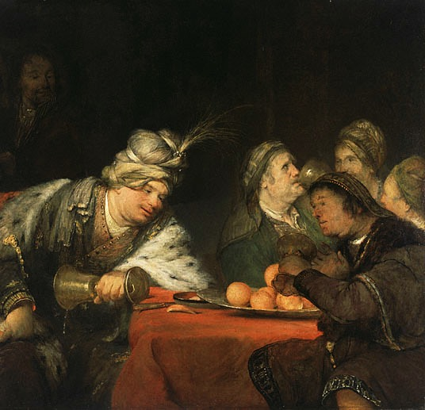
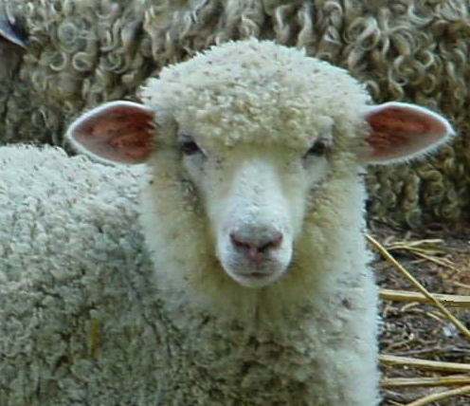
“주께서 내 원수의 목전에서 상을 차려 주시고” (5절)
또는
?
양
잔치하는 승리자

Slide 25
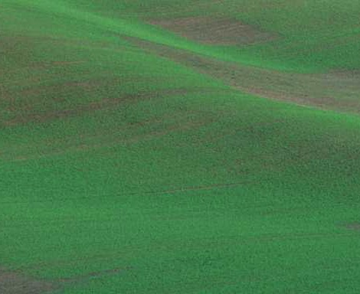
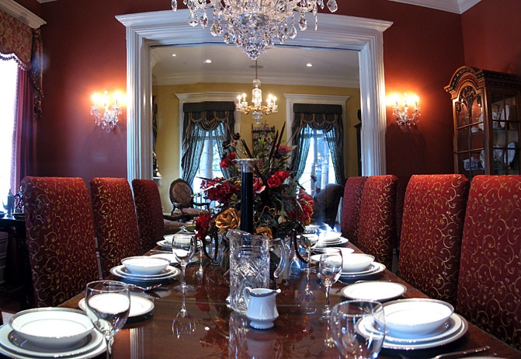
“주께서 내 원수의 목전에서 상을 차려 주시고” (5절)
또는
?
푸른초장의 만찬
문자 그대로의 만찬

Slide 26
시편 23편의 강해 개요
46
    II. (5) 하나님께서 다윗에게 당신의 선하심을 보이신 방법은, 다윗의 대적들 앞에서 연회를 베풀고 승리자를 높이듯이 그를 칭송하신 것이다.
      A. (5절 상) 주께서 적들 앞에서 연회를 베풀어 승리자를 높이듯이 다윗을 보호하시고 칭송해 주셨다.
      B. (5절 중) 주께서 다윗을 존중하셨다.
      C. (5절 하) 주께서 다윗이 누릴 수 있는 것보다 더 많은 축복을 주셨다.
“주께서 내 원수의 목전에서 내게 상을 차려 주시고
“기름을 내 머리에 부으셨으니”
“내 잔이 넘치나이다.”

Slide 27
시편 23편
¹여호와는 나의 목자시니 내게 부족함이 없으리로다. ²그가 나를 푸른 풀밭에 누이시며 쉴 만한 물 가로 인도하시는도다. ³내 영혼을 소생시키시고 자기 이름을 위하여 의의 길로 인도하시는도다. ⁴내가 사망의 음침한 골짜기로 다닐지라도 해를 두려워하지 않을 것은 주께서 나와 함께 하심이라, 주의 지팡이와 막대기가 나를 안위하시나이다. ⁵주께서 내 원수의 목전에서 내게 상을 차려 주시고 기름을 내 머리에 부으셨으니 내 잔이 넘치나이다. ⁶내 평생에 선하심과 인자하심이 반드시 나를 따르리니 내가 여호와의 집에 영원히 살리로다.

Slide 28
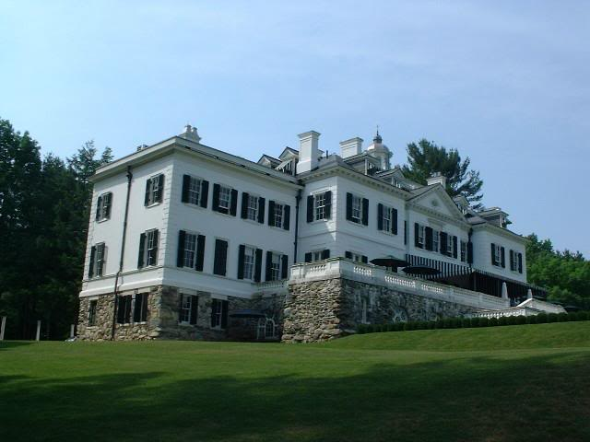
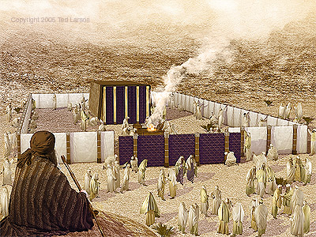
“주의 집에 영원히 거하는 것”은 무엇인가?
또는
?
천국 집에 사는 것
성막 예배

Slide 29
46
시편 23편의 강해 개요
    III. (6) 하나님의 계속적인 선하심에 대한 다윗의 반응은 남은 생애 동안 성소에서 주님과 거하기로 결심하는 것이었다.
      A. (6절 상) 다윗은 주께서 남은 생애 동안 그에게 선하심을 나타내실 것이라는 확신을 표현했다.
      B. (6절 하) 다윗의 반응은 남은 생애 동안 성소에서 하나님과 거하기로 결심하는 것이었다.

Slide 30
46
시편 23편의 강해 개요
강해 아이디어: 다윗이 공급하시고 자신을 칭송해 주시는 하나님의 선하심에 대해서 보인 반응은 남은 생애 동안 성소에서 두려움 없이 하나님과 거하는 것이었다.
    (1-4) (목자가 그의 양들을 위해 하듯이) 하나님의 공급과 보호하심에 대한 다윗의 반응은 두려움이 아니라 평안함이었다.
    (5) 하나님께서 다윗에게 선하심을 보이신 방법은 그의 적들 앞에서 만찬을 베푸시고, 승리자를 높이듯이 그를 칭소하시는 것이었다.
    (6) 다윗이 하나님의 계속되는 선하심에 대해 보인 반응은 남은 생애 동안 성소에 머물며 주와 교제하기로 결심하는 것이었다.

Slide 31
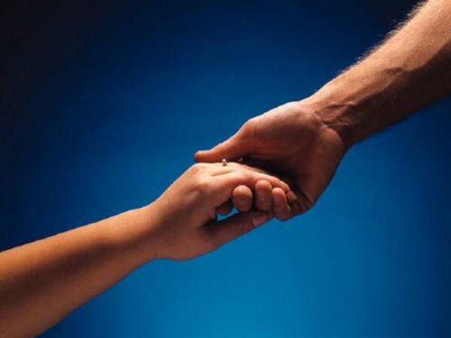

관계 회복의
방법
마태복음 18:15-20
해석 개요
10 December 2006
6 March 2011
Notes:
HOM 09.31 EO only
HOM 16.11
HSB 20.31
HSB 25.07

Slide 32
마태복음 18:15-20
네 형제가 죄를 범하거든 가서 너와 그 사람과만 상대하여 권고하라. 만일 들으면 네가 네 형제를 얻은 것이요. ¹⁶만일 듣지 않거든 한두 사람을 데리고 가서 두세 증인의 입으로 말마다 확증하게 하라. ¹⁷만일 그들의 말도 듣지 않거든 교회에 말하고 교회의 말도 듣지 않거든 이방인과 세리와 같이 여기라.
¹⁸진실로 너희에게 이르노니 무엇이든지 너희가 땅에서 매면 하늘에서도 매일 것이요 무엇이든지 땅에서 풀면 하늘에서도 풀리리라. ¹⁹진실로 다시 너희에게 이르노니 너희 중의 두 사람이 땅에서 합심하여 무엇이든지 구하면 하늘에 계신 내 아버지께서 그들을 위하여 이루게 하시리라.²⁰두세 사람이 내 이름으로 모인 곳에는 나도 그들 중에 있느니라.
회복의 방법
15-17
회복의 이유
18-20
Notes:
HOM 08.15; 09.32
HOM 16.12 focuses only on verses 15-17
HSB 20.32
HSB 25.08

Slide 33
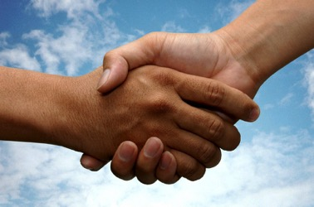
I. (15-17) 교회가 죄를 범하는 그리스도인을 회복시키는 방법은 문제를 가능한 한 은밀하게 유지하는 것이다.
34c
  (15) 가해자의 회복을 쉽게 하기 위해 직접 관련된 사람들 사이에서만 사적인 죄를 다루어야 한다.
  (16) 개인적인 직면 이후에도 회개하지 않는 죄는, 죄인의 회복을 돕기 위해서 한두 사람에게만 드러내야 한다.
  (17상) 소그룹 안에서도 회개가 되지 않은 죄는, 교회의 죄악을 막기 위해 전체 교회 공동체로 가져와야 한다.
  (17하) 교회에 드러낸 후 회개하지 않은 죄는, 불신자와 같이 여기도록 각 교회 구성원들에게 요구해야 한다. (이는 교회 구성원 자격을 취소하는 것을 포함한다.)
Notes:
HOM 09.33
HSB 20.33; 25.09

Slide 34
II. (18-20) 교회가 잘못된 성도들을 회복시키거나 계속 그러는 이유는 그것이 하나님 자신의 권위를 확장시키는 것이기 때문이다.
34c
  (18-19) 죄를 지은 신자들을 기도로 회복시키거나 계속해서 회복시키려고 노력하는 것은 아버지를 대신하는 행동이다.
    (18) 교회는 하나님이 이미 결정하신 것에 근거하여, 유죄 또는 무죄를 말해야 한다.
    (19) 기도하는 마음으로 판결하는 교회의 지도자들은 하나님의 뜻에 따라 행하였다는 확신을 가질 수 있어야 한다.
  (20) 죄를 지은 신자들을 회복시키거나 계속해서 회복시키려고 노력하는 교회들은 예수의 임재 속에서 행동한다.
Notes:
HOM 09.34
HSB 20.34; 25.10

Slide 35

강해 아이디어: 교회가 죄를 범하는 기독교인을 바르게 회복시켜야 하는 이유는, 그것이 하나님의 권위를 확장시키는 것이기 때문이다.
34c
  (15-17) 교회가 죄를 범하는 그리스도인을 회복시키는 방법은 문제를 가능한 한 은밀하게 유지하는 것이다.
  (18-20) 교회가 잘못된 성도들을 회복시키거나 계속 그러는 이유는 그것이 하나님 자신의 권위를 확장시키는 것이기 때문이다.
Notes:
HOM 09.35; 11.24
HSB 18.09; 20.31; 25.07

Slide 36
Black

Slide 37


설교 (설교학) 링크는 BibleStudyDownloads.org
이 프레젠테이션을 무료로 취하십시오
Notes:
Preaching (pr)
Homiletics

